Slide 1
HTML - въведение

Slide 2
Предистория
Email – от 1965 година
FTP – от 1971 година
  демонстрация
Gopher – от 1991 година
  демонстрация

Slide 3
История
1989 г. – Тим Бърнс-Лий от CERN търси нов метод за обмяна на информация с колегите си
1990 г. – първи текстов браузър за NExT ОС
1992 г. – първа версия на езика HTML
1993 г. – браузъри за Unix, МacOS и Windows
1994 г. – излиза HTML 2.0. WWW е вече най-популярното средство за достъп до Интернет
1996 г.– излиза CSS1
1999 г.– излиза HTML 4.01
2000 г. – излиза XHTML 1.0
2014 г. – излиза HTML5 (CSS3 още не е готов)

Slide 4
Стандарти
Организацията за стандартизиране на HTML се нарича World Wide Web Consortium (официален сайт www.w3.org).

Slide 5
Някои основни термини
хипертекст - текст, който съдържа препратка (хипервръзка) към други текстове, намиращи се на същата или на друга машина
хипермедия - документ, който освен текст и хипервръзки съдържа и изображения, аудио и видео информация и др.
HTML - съкращение от HyperText Markup Language - език за описване на хипертекстови документи
браузър - програма за доставяне и визуализиране на хипертекстови документи
сървър - компютър, доставящ определена услуга на други компютри от същата мрежа
клиент - компютър, който ползва определена услуга, доставяна му от сървъра

Slide 6
Някои основни термини
протокол - набор от стандартни съобщения и правила за обмяната им, даващ възможност на два компютъра да обменят информация
http - съкращение от HyperText Transport Protocol, протокола за прехвърляне на хипертекстови документи
уебсайт - множество от свързани хипертекстови документи по дадена тема, обикновено намиращи се на един сървър
www или W3 - съкращение от World Wide Web (Световната Мрежа):
  множеството от всички сървъри в Интернет, предоставящи хипертекстови документи, всички документи и връзките между тях, образуващи една огромна виртуална мрежа или паяжина
  услугата на предоставяне на хипертекстови документи

Slide 7
Интернет – някои статистики
огромен обем от информация:
  над 550 билиона документи (2001 год.)
  над 25 билиона достъпни (2009 год.)
  над 110 милиона сайта (2009 год.)
  над трилион уникални адреса (2009 год.)
  над 1.5 милиарда потребители (2009 год.)
динамична информация:
  появяват се нови сайтове
  изчезват съществуващи
  променя се структурата
  променя се съдържанието им

Slide 8
Интернет в цифри днес
5.48 милиарда страници (септември 2020 г.)
  255 милиона сайта (декември 2010 г.)
  21,4 милиона нови сайта през 2010 г.
4.83 милиарда (62% от населението на света) е в Мрежата (юли 2020 г.)
  16 милиона (0.4% от населението) през 1995 г.
  2.6 милиарда потребители на Facebook
55% от сайтовете са на английски (2013 г.)
продажби за $ 3.53 трилиона (2019 г.)
  очакват се да станат $ 6.54 трилиона (2022 г.)
Notes:
https://www.internetworldstats.com/emarketing.htm
https://www.internetworldstats.com/stats.htm
https://www.worldwidewebsize.com/
https://www.statista.com/topics/1145/internet-usage-worldwide/
https://www.mit.edu/people/mkgray/net/web-growth-summary.html

Slide 9
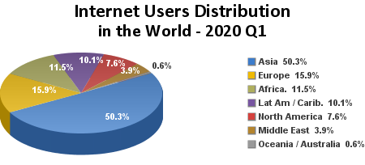
Интернет в цифри

Slide 10
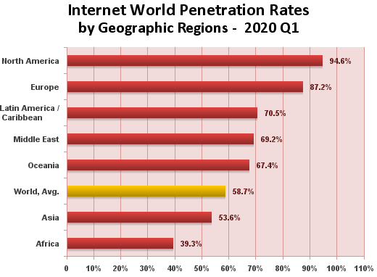
Интернет в цифри

Slide 11
Край

